Slide 1


Web前端开发自动化 - Gulp
作者：郭小北 CSDN博客：小北哥哥
http://blog.csdn.net/xllily_11

Slide 2


个人简介：
性别：男
特征：很帅！
爱好：
职业：装X，吹牛，段子手；副业：coder
CSDN博客专家，5年专业web前端开发工程师；
CSDN特邀前端专家，阿里巴巴淘宝官方设计师；
曾任国内某安全信息软件公司web前端架构师和开发工程师；
现任国内创业天使轮项目sass订货平台Web前端架构师；
对web前端工程化、组件化、web性能优化和前端安全有较深研究和积累
博客地址：http://blog.csdn.net/xllily_11
男女
？呵呵，这是不可能的！
郭小北
前端架构师

Slide 3

1
国内Gulp插件镜像-cnpm
2
了解Gulp基本工作模式
3
认识 gulpfile.js配置文件
4
自动刷新、压缩、合并、语法检测等

Slide 4
国内Gulp插件镜像-cnpm命令
01
cnpm：淘宝 NPM 镜像：http://npm.taobao.org/

Slide 5
cnpm命令
“
为何要安装 cnpm这个命令
出处：淘宝 NPM 镜像：http://npm.taobao.org/
原因： npm是千里之外的服务器，有时候还会被fxxk，所以你需要它提高效率，减少等待时间
解释：这是一个完整 npmjs.org 镜像，你可以用此代替官方版本(只读)，同步频率目前为 10分钟 一次，以保证尽量与官方服务同步。
安装：执行 npm install -g cnpm -registry=https://registry.npm.taobao.org
用法：然后 替换npm安装命令，统一： cnpm install [name]
”

Slide 6

npm- 卸载插件命令
完整命令行：cnpm install gulp --save-dev
说明：cnpm install <name> [-g] [--save-dev]
注意：--save-dev；-g可省略
所有插件名称和npm官网一模一样，至少cnpm 和npm命令的区别，
最重要的是速度的完爆！【可能用词不当，应该是一个宇宙的差异】

Slide 7
了解Gulp基本工作模式
02
模式：工作流、文件流的形式 【就像水管、一节一节流，最后流到你的桶里】

Slide 8

理想的构建流程和工作步骤

Slide 9
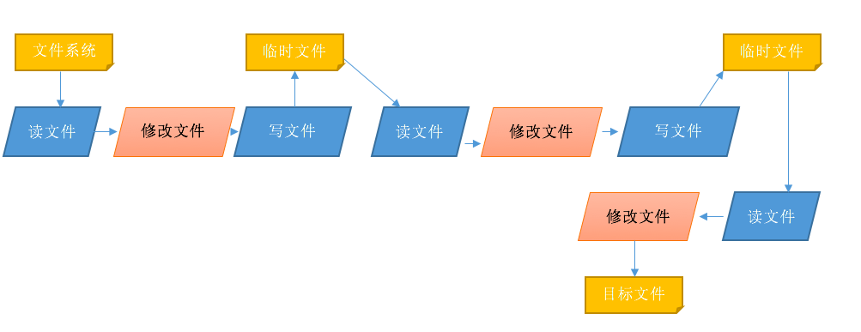
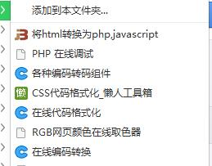
其他构建工具和 Gulp 工作原理对比
其他如Grunt
V S
其他如Grunt

Slide 10
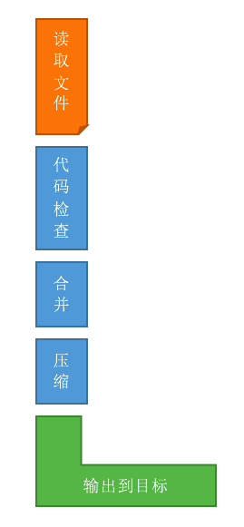
其他构建工具和 Gulp 工作原理对比
Gulp方式：
模式：工作流、文件流的形式
【就像水管、一节一节流，最后流到你的碗里】

Slide 11
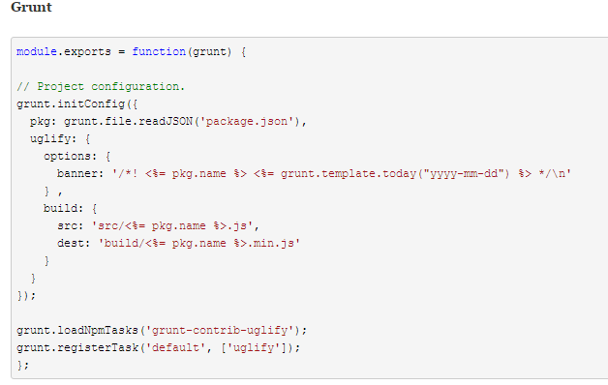
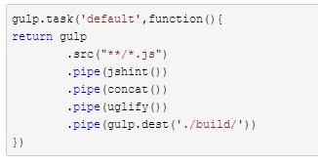

其他构建工具和 Gulp -配置的简洁程度
Grunt
Gulp
V S

Slide 12
认识 gulpfile.js配置文件
03
说明：gulpfile.js是gulp项目的配置文件，是位于项目根目录的普通js文件

Slide 13
npm- 安装插件命令
完整命令行：npm install gulp --save-dev
说明：命令提示符执行npm install <name> [-g] [--save-dev]
--save：将保存配置信息至package.json（package.json是nodejs项目配置文件）
-g：全局安装；可以在任何路径调用，一般情况下不用-g也可以

Slide 14
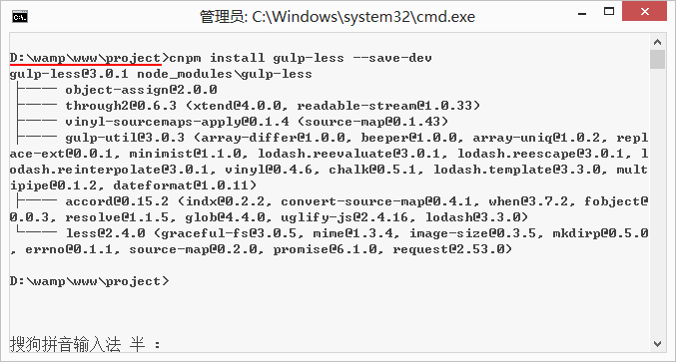
安装Gulp 插件
说明：gulpfile.js是gulp项目的配置文件，是位于项目根目录的普通js文件

Slide 15
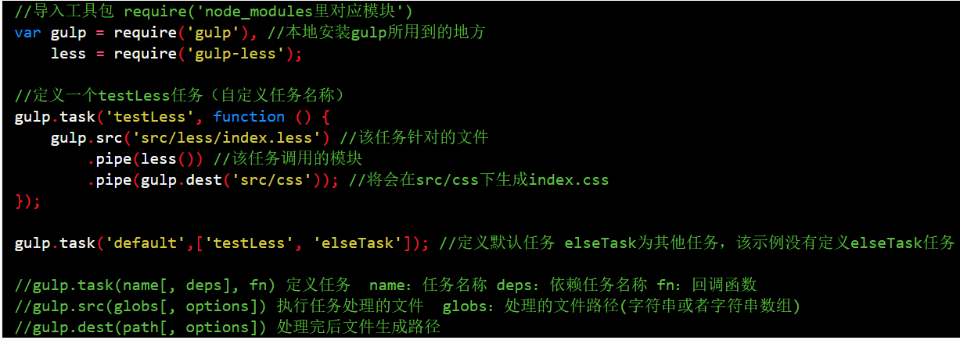
创建gulp.js（重要）
说明：gulpfile.js是gulp项目的配置文件，是位于项目根目录的普通js文件

Slide 16
Gulp常用插件介绍
04
项目常用：自动刷新、压缩、合并、语法检测等
优先等级：必须！

Slide 17
前端自动化构建 之 适用场景
01
02
03
04
发布版本
手动刷新
模块管理
文件依赖
框架管理
包依赖
文件合并
文件压缩
自动识图
性能优化
代码前缀
单元测试
代码检查

Slide 18
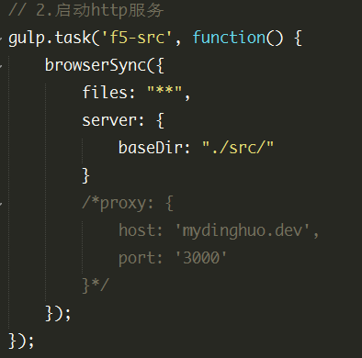
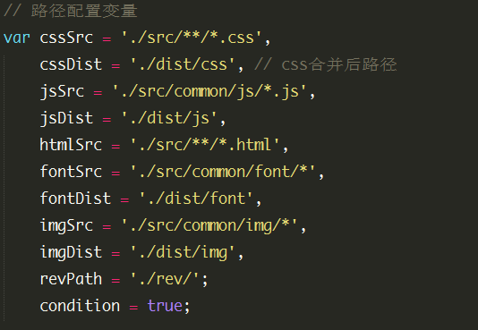
变量配置

Slide 19
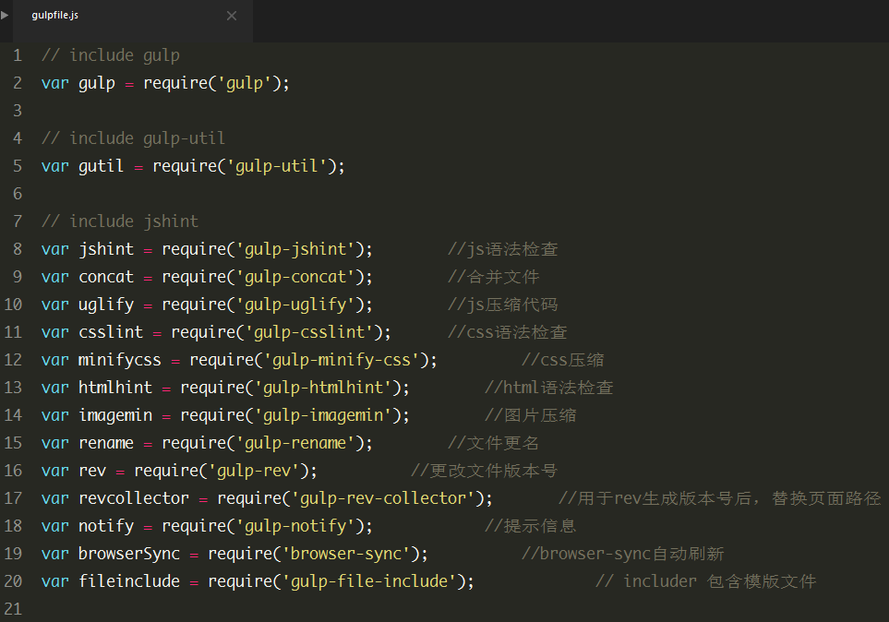
7.创建gulp.js（重要）
说明：gulpfile.js是gulp项目的配置文件，是位于项目根目录的普通js文件

Slide 20
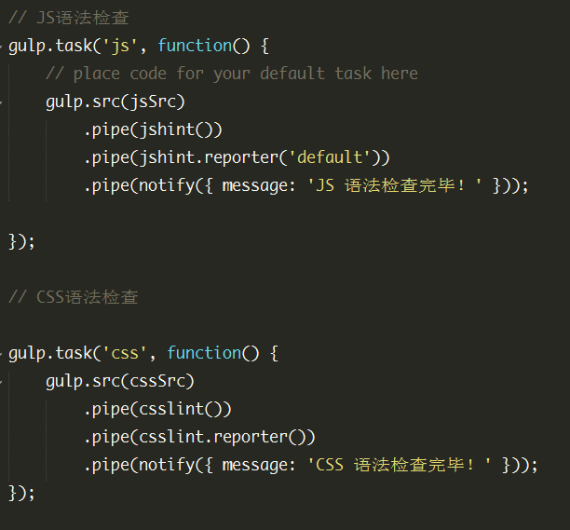
7.创建gulp.js（重要）

Slide 21
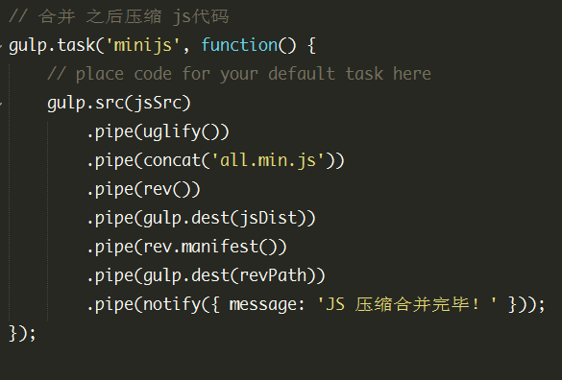
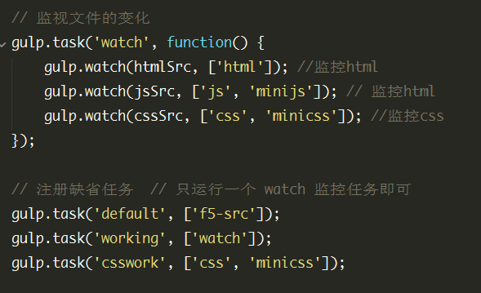
合并压缩、监控变化

Slide 22
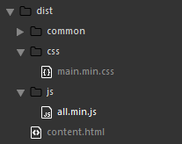
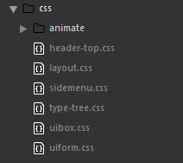
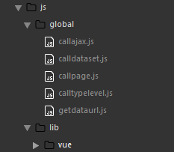
合并压缩、监控变化
合并压缩后
合并压缩前

Slide 23
总结：
1
国内Gulp插件镜像-cnpm
2
了解Gulp基本工作模式
3
认识 gulpfile.js配置文件
4
自动刷新、压缩、合并、语法检测等

Slide 24


Slide 25
博客地址：http://blog.csdn.net/xllily_11

